Slide 1
Banana
Survivor
Banana
Survivor
2017182007 김우빈

Slide 2
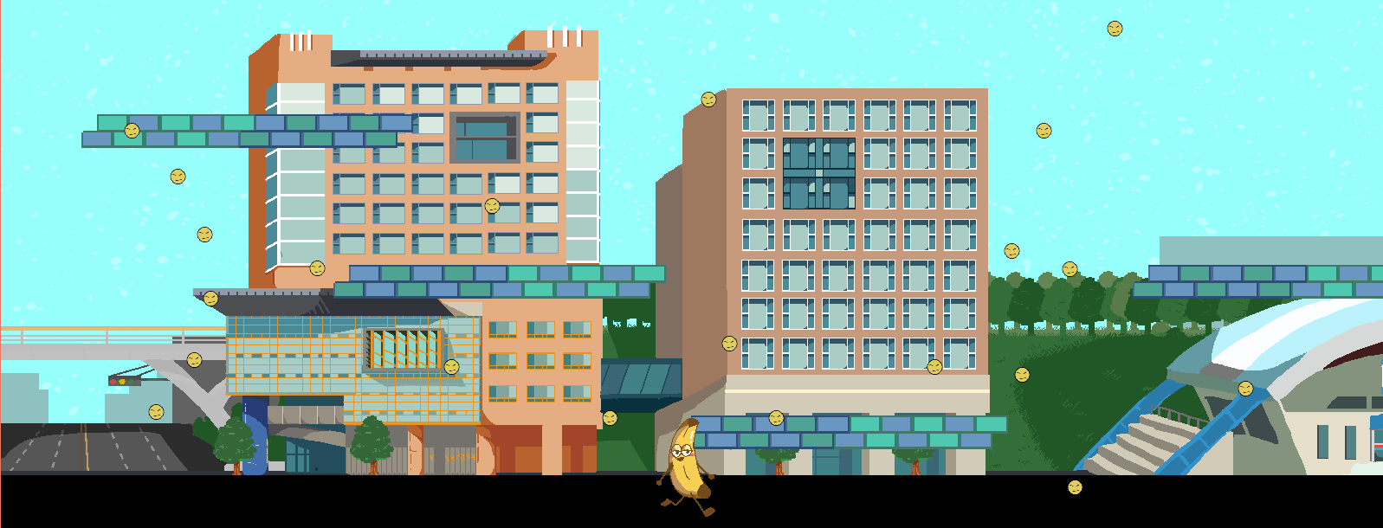

● 장르: 탄막 슈팅
● 키보드 방향키, 스페이스바 를 이용하여 탄막을 피한다.
● 스테이지마다 생성 되는 발판 을 활용한다!

Slide 3
1
내용 | 1차 발표 목표범위 | 실제개발범위, 진척도
맵 | - 패턴을 가진 고유 맵 (최소 5개) | 패턴을 가진 맵 3개(60% 완료) 난이도 조절기능 x (추가구현 0%)
캐릭터 | 바나나 (스킬사용시 이미지 존재) | - 바나나 캐릭터(100% 완료)
애니메이션 | 점프 애니메이션 달리는 애니메이션 방어 스킬 사용시 애니메이션 | 모든 애니메이션 구동(100% 완료)
컨트롤 | 방향키 사용 4방향 두 키를 조합한 4방향 (총합 8방향) | 조작법 변경 좌우 방향키 + 스페이스바로 8방향 이동 구현 (변경후 100%완료)
사운드 | 점프 사운드 피격 사운드 | 점프, 피격, 인게임 BGM (100% 완료)
난이도 | - 유도 탄 추가 - 충돌 시 튕김 효과 | 기본 난이도만 존재 (40% 완료)
스킬 | 총 스킬 2가지 구현 | 방어스킬 구현 성공(100%) 원하는 위치로 이동하는 텔레포트스킬X (0% 완료)
Copyrightⓒ. Saebyeol Yu. All Rights Reserved.

Slide 4
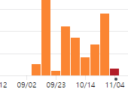
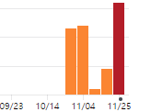
프로젝트 분리전
프로젝트 분리후
총 커밋수 126회
1주차 : 1회
2주차 : 2회
3주차 : 2회
4주차 : 7회
5주차 : 15회
6주차 : 23회
7주차 : 24회
8주차 : 2회
9주차 : 9회
10주차: 32회

Slide 5
잘된점?
엄밀히 말하면 아주 잘된 것 이라고 볼 수 있는 건 없다.
(깃허브 사용법 정도….?)
아쉬운점?
원래 일정과는 약간 다르게 흘러간점
추가 범위는 사실상 거의 손을 대지 못한 점
최소 범위에 너무 급급 한 것

